Slide 1
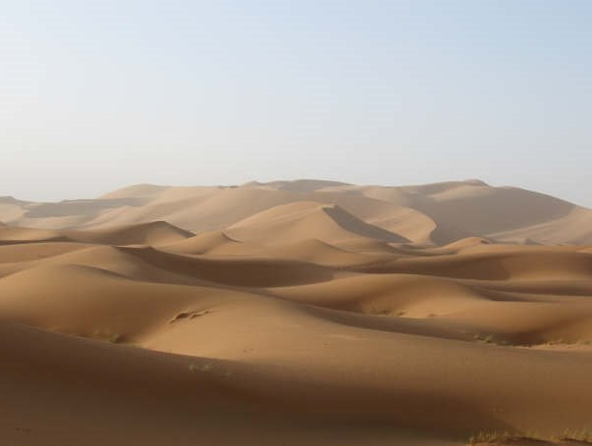
¿Sobre qué piensas edificar?

Slide 2
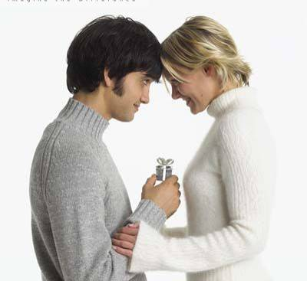
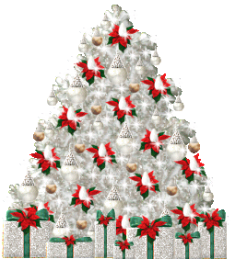
Hay quienes edifican sobre…

Slide 4
Hay quienes edifican sobre…

Slide 5
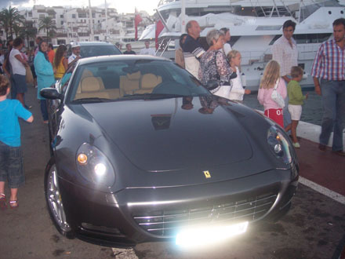
Hay quienes edifican sobre…

Slide 6
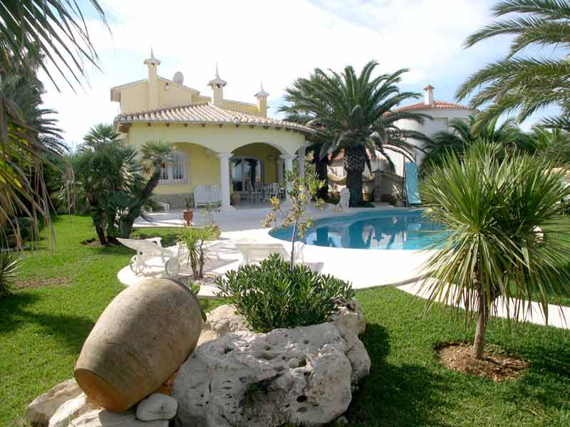

Slide 7
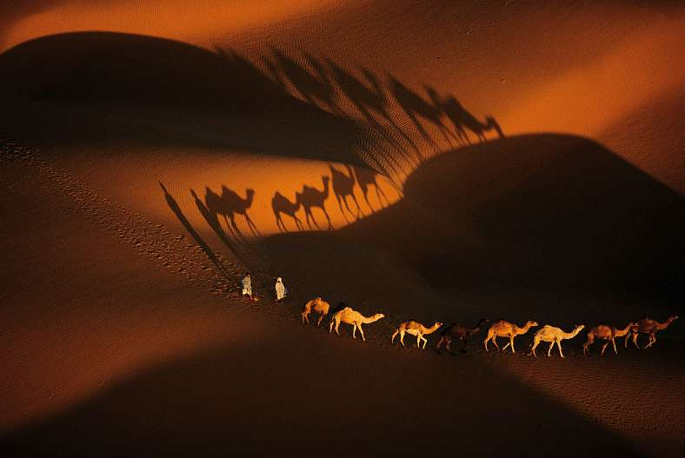
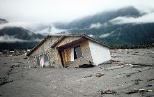
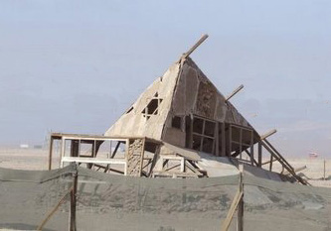
«Porque hubo quien
edificó sobre arena …»

Slide 8
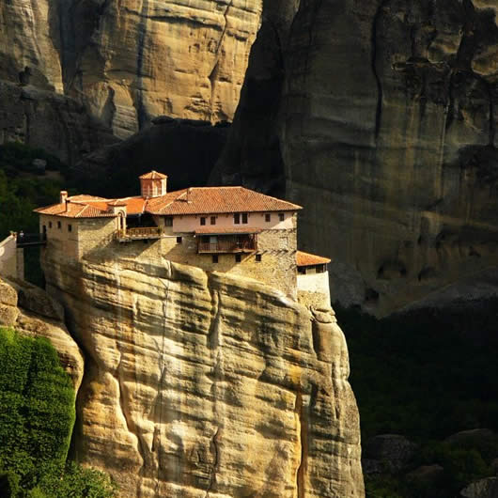
Pero también hubo
quienes edificaron

Slide 9
Estos siguen esperando en la Fe
la Nueva y más auténtica…

Slide 10
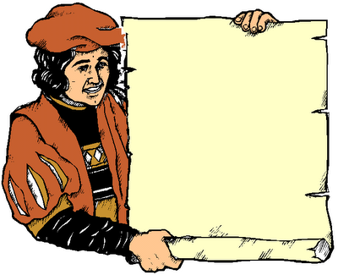
No temáis. Mirad, os doy una buena noticia, una gran alegría para todo el pueblo. Hoy ha nacido en la ciudad de David el Salvador, Cristo, el Señor. Esto os servirá de señal: Encontraréis a un niño envuelto en pañales y acostado en un pesebre.
Al instante un coro de ángeles alababa a Dios cantando:
«¡Gloria a Dios en lo alto y en la tierra paz a los hombres que él ama!»

Slide 11
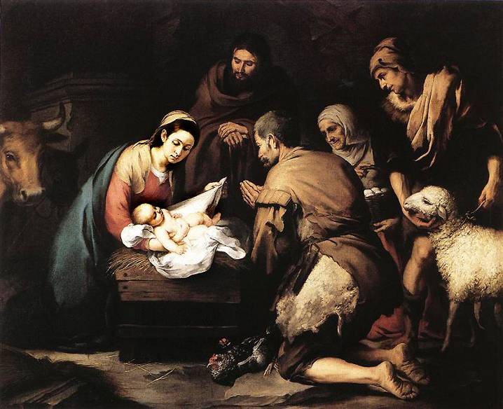

Slide 12
Y nació pobre en un pesebre
porque no tenían lugar en la posada.
¡Y no había crisis…!

Slide 13
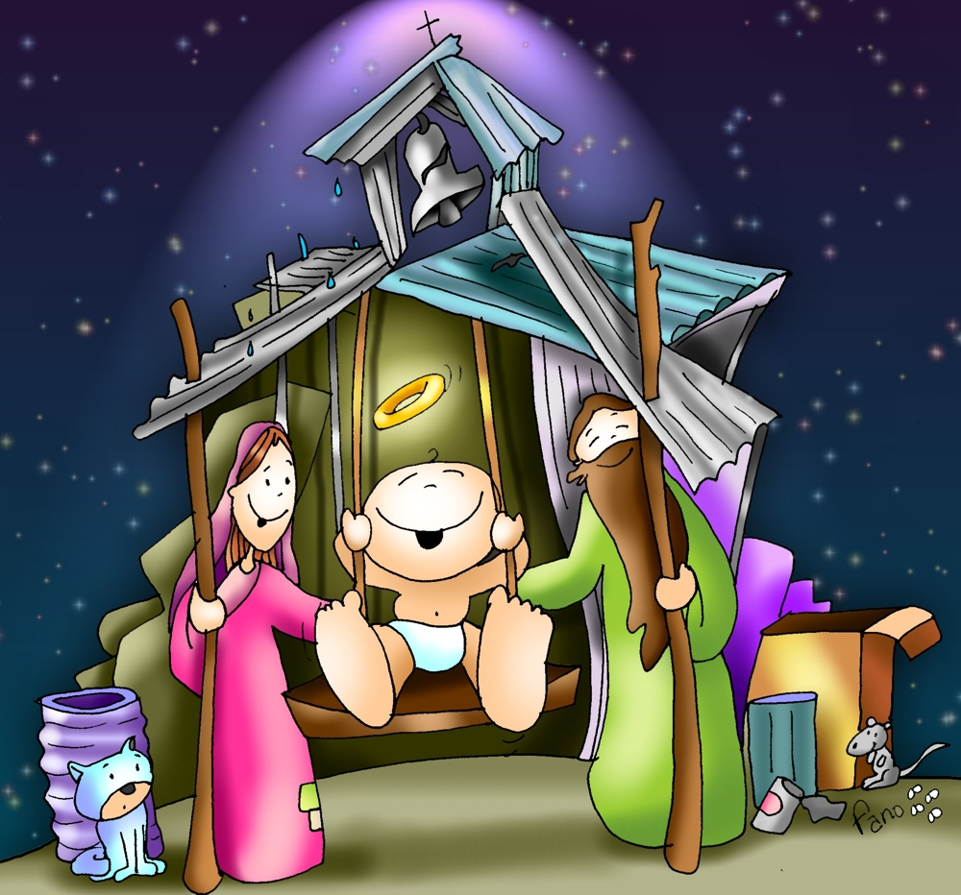

Slide 14
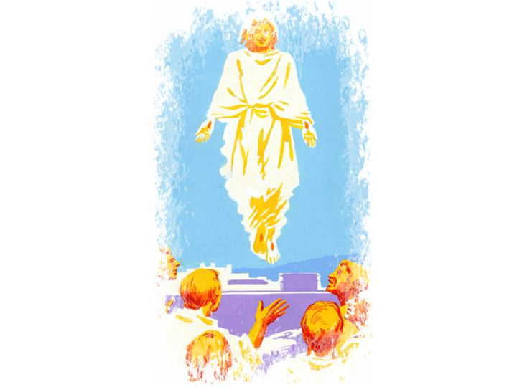
Descendió…
Y SUBIÓ AL CIELO

Slide 15
Vive la Buena Noticia
Navidad 2013/14

Slide 16
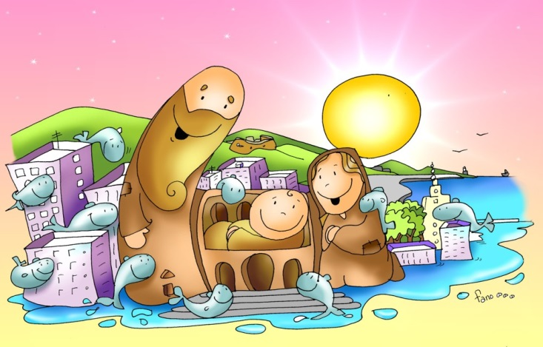
en la tierra habitada por Él
Luis Mari

Slide 17
